Slide 1
Лекция:
МАТЕМАТИЧЕСКАЯ МОДЕЛЬ ОБЪЕКТА.

Slide 2
1. Математическое моделирование
2. Переменные в математических моделях.
3. Требования к математическим моделям .
4. Классификация математических моделей.
5.Адекватность и эффективность математических моделей.
6. Математические модели на микро-, макро- и мегауровне

Slide 3
1. Математическое моделирование

Slide 4
Математическое моделирование ‒ это средство изучения реального объекта, процесса или системы путем их замены математической моделью, более удобной для проведения необходимых исследований.
Математическая модель – это приближенное представление реальных объектов, процессов или систем, выраженное в математических терминах и сохраняющих существенные черты оригинала.

Slide 5
По сравнению с прямым экспериментом математическое моделирование имеет следующие преимущества:
− экономичность как по затратам времени, так и по стоимости;
− возможность моделирования сложных, опасных и даже нереализованных в природе объектов и процессов;
− возможность изменения масштабов времени;
− позволяет в процессе моделирования устранить пробелы в знаниях и выявить новые качественные проблемы, которые изначально не могли быть предусмотрены;
− позволяет с помощью одной модели осуществить решение целого класса задач, имеющих одинаковое математическое описание;
− дает возможность моделировать по частям
, что особенно существенно при исследованиях сложных технических объектов;
− доступность и удобство универсального технического и программного обеспечения.

Slide 6
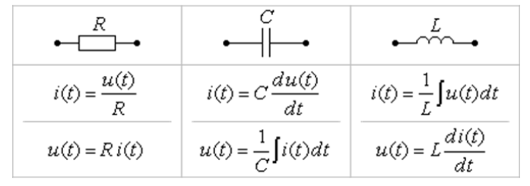
Моделирование основывается на изоморфизме математических уравнений, т.е. их способности описывать различные по своей природе физические явления.
Это позволяет создавать универсальные математические пакеты, VisSim, Simulink (MATLAB), SystemBuild (MATRIXx).
Идея мультидоменного физического моделирования состоит в том, что модель любого технического устройства строится как преобразующая энергию цепь.

Slide 7
в определении связей между теми или иными процессами и явлениями
и создании математического аппарата, позволяющего выразить качественную и количественную связь между теми или иными процессами и явлениями
Построение математической модели заключается

Slide 8
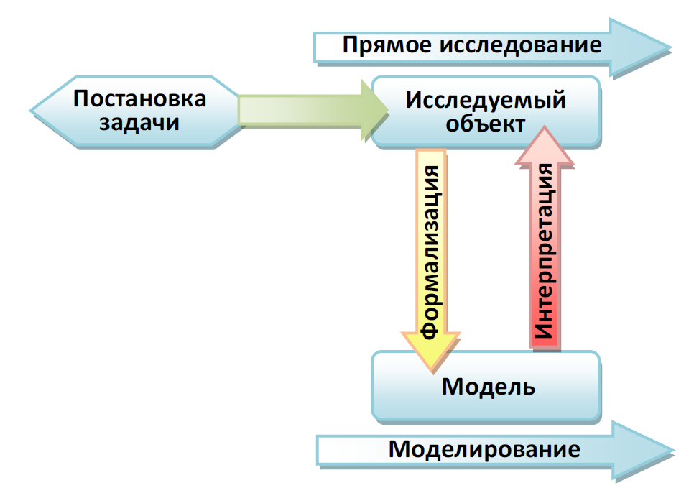
Сам процесс построения и изучения математической модели может быть проведен по общей блок-схеме моделирования

Slide 9
2. Переменные в математических моделях.

Slide 10
В общем случае математическую модель реального объекта, процесса или системы можно представить в виде системы функциональных зависимостей, связывающих входные и выходные переменные модели через множество ее параметров:
где
- вектор входных переменных
- вектор выходных переменных
- вектор внутренних параметров модели
t – координата времени.
См .
рис

Slide 11
.
Множество параметров модели
- и их значений отражают внутреннее содержание исследуемого объекта – структуру и принципы функционирования.
Количественной мерой свойств модели является множество характеристик
, которые она проявляет под влиянием внешних воздействий

Slide 12
1) Модели классифицируются:
а) по отраслям знаний;
б) по степени оптимизации
в) по определенным характеристикам оригинала
2) Какие модели строятся на основе теории подобия, при котором некоторые аспекты функционирования реального объекта не моделируются:
а) полные; б) неполные; в) приближенные
3) При каком моделировании учитываются вероятностные процессы и события
а) функциональном; б) детерминированном; в) стохастическом
4) Для объектов, которые либо практически не реализуемы в заданном интервале времени, либо существуют вне условий, возможных для их физического воплощения – применяется моделирование:
а) Идеальное; б) Наглядное; в) Символическое
5) Что есть Обьект?
а) семантическая категория со значением производителя действия или носителя состояния.
б) предмет познания и практической деятельности человека
в) процесс, управление поведением которого является целью создания модели.

Slide 13
1) Модели классифицируются:
а) по отраслям знаний;
б) по степени оптимизации
в) по определенным характеристикам оригинала
2) Какие модели строятся на основе теории подобия, при котором некоторые аспекты функционирования реального объекта не моделируются:
а) полные; б) неполные; в) приближенные
3) При каком моделировании учитываются вероятностные процессы и события
а) функциональном; б) детерминированном; в) стохастическом
4) Для объектов, которые либо практически не реализуемы в заданном интервале времени, либо существуют вне условий, возможных для их физического воплощения – применяется моделирование:
а) Идеальное; б) Наглядное; в) Символическое
5) Что есть Обьект?
а) семантическая категория со значением производителя действия или носителя состояния.
б) предмет познания и практической деятельности человека
в) процесс, управление поведением которого является целью создания модели.

Slide 14
Переменные величины, входящие в математическую модель, различают по нескольким признакам.
2.1. По роли, которую переменные играют по отношению к объекту моделирования.
2.2. По подверженности воздействию случайным факторам.
2.3. По свойствам непрерывности и дискретности.

Slide 15
3.1. По роли, которую переменные играют по отношению к объекту моделирования.
– вектор входных переменных,
– вектор выходных переменных.
В связи с разделением переменных на входные и выходные рассматриваются прямые и обратные задачи исследования объекта по его математической модели.

Slide 16
В прямых задачах по данным о выходах объекта исследуется его поведение в различных условиях (режимах работы), т.е. входные переменные, структура и параметры модели относятся к исходным данным, а выходные переменные представляют результат исследования: Y = f(X) или F(X,Y) = 0, где известны характеристики X и f или F.
В обратных задачах считаются известными X и Y (доступны для измерения и исследования), а определению подлежат неизвестные структура и параметры модели (f или F). Такие задачи называют задачами идентификации.
Входные переменные разделяют на управляемые (управляющие воздействия) и неуправляемые (возмущения)

Slide 17
3.2. По подверженности воздействию случайным факторам.
Детерминированная (определенная) переменная означает, что для нее исключено влияние случайных факторов – она задается вполне определенным значением или меняется во времени по определенному закону.
Некоторые переменные по своей природе или по влиянию на них случайных факторов являются случайными величинами. Процесс изменения такой величины во времени называется случайным или стохастическим процессом.
К этим переменным можно отнести мощность нагрузки тяговой подстанции, которая зависит от загрузки контактной транспортной сети, или величину активного сопротивления провода ЛЭП, в большой степени подверженного влиянию температуры окружающей среды.

Slide 18
3.3. По свойствам непрерывности и дискретности.
Изменения непрерывных переменных во времени описываются непрерывными функциями, которые могут принимать континуальное множество значений в некоторых практически всегда имеющихся пределах.
Непрерывность, порожденная инерционностью материальных систем, является их неотъемлемым свойством.
продолжение

Slide 19
Однако на практике возможности разрешения близких значений функций и ее аргументов всегда ограничены; для каждого конкретного случая можно указать определенную область, в пределах которой эти значения становятся неразличимыми для наблюдателей или инструментальных средств. Очевидно, что такую область достаточно характеризовать единственным значением, что приводит к понятию дискретных переменных.
Множество дискретных значений, которые принимает переменная, как правило, является конечным: положение выключателя (включено, выключено), количество включенных генераторов на электростанции (0,1,2, … ).

Slide 20
Дискретные переменные подразделяются на:
1) дискретные относительно значений переменной;
С помощью дискретных относительно значений переменных удобно представлять некоторые процессы (графики нагрузок или напряжений по часам суток или месяцам года), распределение вероятностей (гистограмма) и т.п.

Slide 21
2) дискретные относительно времени;
Дискретность во времени связана с отсчетом или замером переменных в отдельные дискретные моменты времени. Так в автоматизированных системах управления измерения переменных выполняются с заданной периодичностью, например через каждые 5 минут.

Slide 22
3) дискретные относительно значений переменной и относительно времени.
Дискретность по времени и по значению дополнительно к измерениям в отдельные моменты времени предполагает использование дискретных значений переменных.

Slide 23
2.4. По способу получения переменные делятся на наблюдаемые и ненаблюдаемые.
2.4.1. Наблюдаемые переменные.
Главное свойство наблюдаемых переменных – доступность для наблюдения. Однако наблюдаемость сама по себе еще не обеспечивает возможности полного исследования и описания переменной. Необходимо, чтобы последняя обладала еще свойством измеримости, т.е. возможностью построения для исследуемой величины метрики. Этому требованию удовлетворяют непосредственно измеряемые переменные.
Косвенно измеряемая переменная x сама по себе не является объектом измерения, а часто и в принципе не может быть непосредственно измерена. Вместо нее непосредственному измерению подвергаются другие, вспомогательные переменные (α, β, γ,…), которые связаны с исследуемой переменной функциональной зависимостью x = f(α, β, γ,…). Это позволяет вычислить значение искомой переменной по результатам прямых наблюдений вспомогательных величин.
При испытаниях силовых трансформаторах в электрических сетях температуру его обмоток определяют методом измерения их сопротивлений постоянному току, т.е. температура – косвенно измеряемая переменная.

Slide 24
Существует класс переменных, которые при их количественном оценивании не имеют материальной эталонной базы и находятся вне сферы метрологии. К ним относятся все виды непосредственно или косвенно измеряемых переменных, приведенных к безразмерной форме и выраженных в относительных единицах (интенсивность сейсмических явлений, твердость материалов по Бринеллю), а также искусственные идеальные конструкции, характеризующие в количественном отношении сложные и массовые объекты и явления (рентабельность, прибыль, эффективность). Такие переменные называют условно измеряемыми, так как меры или единицы измерения, используемые при их количественном оценивании, носят конвенционный характер.
Существует еще один класс наблюдаемых переменных – условно количественно оцениваемые. Они представляют сложные многофакторные явления, интенсивность которой может быть различной, но для количественного оценивания этой интенсивности не удается ввести ни объективной единицы измерения, ни способа измерения. Результатом такой процедуры являются, например, степень качества исполнения музыкального произведения или выполнения спортивного упражнения. Условное количественное оценивание основано на опыте и интуиции и по сути своей субъективно.

Slide 25
2.4.2. Ненаблюдаемые переменные
Ненаблюдаемые переменные подразделяют:
- на принципиально ненаблюдаемые
- и технически ненаблюдаемые.
Принципиально ненаблюдаемые переменные не существуют как компоненты реального мира и поэтому поддаются определению только косвенными методами, в частности на основе косвенных измерений (статистические характеристики).
Технически ненаблюдаемые переменные характеризуют такие материальные явления, которые либо не обеспечены техническими средствами, необходимыми для измерения и оценивания, либо протекают в условиях, когда инструментальный доступ к ним невозможен.

Slide 26
3. Требования к математическим моделям .

Slide 27
Наиболее важными требованиями к математическим моделям являются:
- точность,
- универсальность
- экономичность.
Точность модели – это количественная оценка степени совпадения модельных результатов с действительными.
Универсальность моделей предопределяет область их возможного применения и определяется числом и составом учитываемых в модели входных и выходных параметров.
Экономичность модели характеризуется затратами ресурсов для ее реализации.

Slide 28
4. Классификация математических моделей.

Slide 29
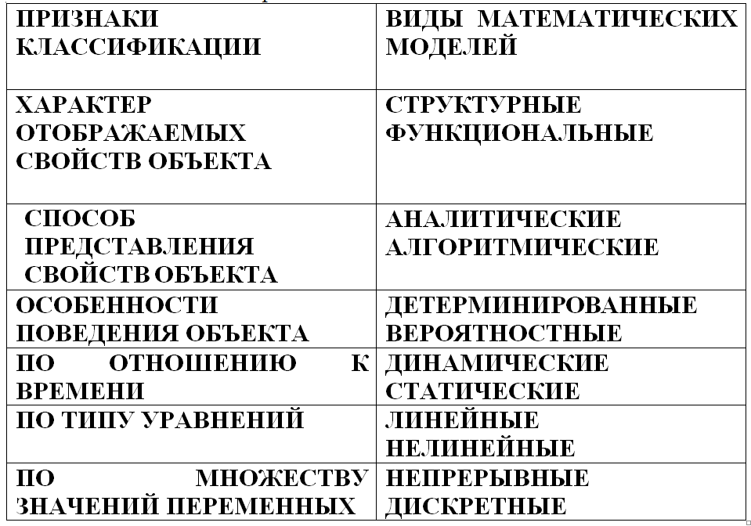

Slide 30
4.1. Структурные и функциональные модели.
4.1.1. Структурные модели отображают только структуру объектов и используются в случаях, когда задачи структурного синтеза удается ставить и решать, не учитывая особенности физических процессов в объекте.
С точки зрения математического представления структурные модели имеют форму таблиц, матриц, графов, списков векторов и т.п. С помощью данного класса моделей можно отобразить возможное расположение элементов в пространстве, воспроизвести непосредственные связи между элементами в виде каналов, проводов, трубопроводов и т.п.
4.1.2. Функциональные модели отображают структурные и функциональные свойства объекта и чаще всего имеют форму систем уравнений, описывающих электрические, тепловые и другие физические процессы.
При моделировании сложных технических систем, содержащих большое количество элементов, довольно часто используют функциональные модели, построенные по принципу «черного ящика». В этом случае из общей системы выделяют отдельный функциональный блок, имеющий входы и выходы, и моделируют его поведение, детально не рассматривая физические процессы, происходящие внутри этого блока.

Slide 31
4.2. Теоретические и экспериментальные математические модели.
4.2.1. Теоретические модели строятся на основе известных физических закономерностей, структура уравнений и параметры моделей имеют определенное физическое толкование (законы Ома, Кирхгофа и т.п.).
4.2.2. Экспериментальные модели создаются на основе экспериментов над моделируемым объектом и обработки их результатов методами математической статистики. Эксперименты при этом могут быть физические (на техническом объекте или его физической модели) или вычислительные (на теоретической математической модели).

Slide 32
4.3. Математические модели могут быть аналитическими или алгоритмическими.
4.3.1. Аналитические модели представляют собой явно выраженные зависимости выходных параметров моделируемого объекта от параметров внутренних и внешних. Процессы функционирования элементов системы в таких моделях представляются в виде алгебраических, интегральных, дифференциальных и других соотношений, что позволяет достаточно просто проводить разнообразные исследования изучаемого объекта и решать вопросы оптимизации.
4.3.2. Алгоритмическая модель ‒ это математическая модель, представленная в форме алгоритма, перерабатывающего заданный набор входных данных в заданный набор выходных. Алгоритмические модели применяют в тех случаях, когда использование аналитических (расчетных) моделей затруднено либо нецелесообразно.
Частным видом алгоритмических моделей являются имитационные, предназначенные для имитации физических и информационных процессов, протекающих в объекте при его функционировании под воздействием различных факторов внешней среды.
продолжение

Slide 33
Имитационное моделирование ‒ метод, позволяющий строить модели, описывающие процессы так, как они проходили бы в действительности.
Достоинства имитационного моделирования:
− моделирование не требует прерывания текущей деятельности реального объекта;
− динамический характер отображения процессов в моделируемом объекте;
− моделирование можно использовать в качестве средства обучения персонала работе с реальной системой;
− возможность учета большого числа случайных факторов;
− возможность проведения статистических экспериментов;
− сравнительная простота введения модификаций в модель;
− возможность управлять масштабом времени (годы практической эксплуатации реальной системы можно промоделировать в течение нескольких секунд или минут).

Slide 34
4.4. Математические модели могут быть детерминированными и стохастическими.
4.4.1. Детерминированная математическая модель характеризуется взаимно однозначным соответствием между переменными, описывающими моделируемый объект или явление. При построении детерминированных моделей чаще всего используются алгебраические и интегральные уравнения, матричная алгебра и т.п.
4.4.2. Стохастическая модель учитывает случайный характер процессов в исследуемых объектах и системах, который описывается методами теории вероятности и математической статистики. Стохастические модели достаточно сложны в реализации и их практическое использование требует больших затрат машинного времени.

Slide 35
4.5. Статические и динамические
По поведению моделей во времени их разделяют на статические и динамические
4.5.1. Статические модели включают описание связей между основными переменными моделируемого объекта в установившемся режиме без учета изменения параметров во времени, динамические модели отражают поведение объекта, процесса или системы при переходе от одного режима к другому.
4.5.2. Математическое представление динамической модели в общем случае может быть выражено системой дифференциальных уравнений, для описания статической модели достаточно системы алгебраических уравнений.

Slide 36
4.6. Линейные и нелинейные.
В зависимости от связей между переменными ‒ линейными и нелинейными.
4.6.1. Линейные модели содержат только линейные функции величин, характеризующих состояние объекта при его функционировании, и их производных. Характеристики многих элементов реальных объектов являются нелинейными, что требует для их математического описания использования более сложных нелинейных функций. В некоторых практических случаях линейные математические модели могут быть использованы для описания нелинейных систем, если эта нелинейная система условно линеаризована.

Slide 37
Математическое описание объекта
может иметь различную
степень соответствия
(адекватность) объекту-оригиналу.
5.Адекватность и эффективность математических моделей

Slide 38
5.1. Свойства (качества) математической модели.
Требование полноты соответствия модели объекту (адекватность) - оригиналу является мерой совершенства модели и одним из ее качеств.
Но, излишняя полнота модели в большинстве случаев даже вредна, так как приводит к такому усложнению модели, что ее использование становится невозможным. Поэтому другое качество модели – это ее простота.
Нетрудно понять, что качества адекватности и простоты противоречат друг другу, т.е. с улучшением одного из них происходит ухудшение другого. Отыскание оптимального сочетания (как говорят, «золотой середины») этих двух качеств при построении модели есть отдельная задача, решение которой лежит на исследователе.
Обработка реализаций математической модели предполагает и подсчет погрешности исследований. В связи с этим, рассматривая вопрос об эффективности математических моделей, следует иметь в виду погрешности реализаций, которые иногда являются причиной дополнительных упрощений модели, так как учет некоторых факторов может, например, сказаться на результатах в меньшей степени, чем погрешности в исходных данных.
В качестве других характеристик математических моделей иногда называют экономичность и универсальность (применимость к группе).

Slide 39
5.2. Погрешности математических моделей
При математическом моделировании необходимо учитывать погрешности как натурного эксперимента так и погрешности математического моделирования.
Погрешности натурного эксперимента во многих случаях оказываются соизмеримыми с погрешностями математических моделей, а иногда заметно их превышают.
При исследовании на математической модели получились m модельных переменных Yм. Вектор погрешностей есть разница полученных векторов
В целом погрешность математической модели можно оценить по норме вектора погрешностей :
Часто используют евклидову норму и среднеквадратическую погрешность:

Slide 40
6. Математические модели на микро-, макро- и метауровне

Slide 41
6.1. Математические модели на микроуровне.
Модели технических систем на микроуровне - это распределенные модели и они представляют собой системы дифференциальных уравнений в частных производных.
При создании математических моделей целесообразно исходить из основных физических законов в их наиболее «чистом», фундаментальном виде.
Эти законы можно сформулировать в одном общем виде: изменение во времени некоторой субстанции в элементарном объеме равно сумме притока-стока этой субстанции через поверхность элементарного объема. Субстанцией служат масса, количество движения, энергия.
Общий вид уравнения:
где φ – некоторая фазовая переменная, выражающая субстанцию;
J– поток фазовой переменной;
G – скорость генерации субстанции;
t – время.

Slide 42
Поток фазовой переменной φ есть вектор
Дивергенция (расходимость) этого вектора определяется общим соотношением
Дивергенция является скалярной величиной и характеризует сумму притока-стока через поверхность элементарного объема.
ПРИМЕРЫ:
1) Уравнение непрерывности гидродинамики
2) Уравнение теплопроводности
3) Уравнение непрерывности электрического тока

Slide 43
Вывод по моделированию на микроуровне
Приведенные примеры показывают однотипность математических моделей на микроуровне, но в то же время использование математических моделей объектов в виде системы дифференциальных уравнений в частных производных возможно для простых технических систем, так как решение их наталкивается на значительные трудности.
Методы дискретизации пространства (конечных разностей и конечных элементов), которые используются для приближенного решения этих уравнений, приводят к решению систем с числом уравнений 10 ⁶ и более.

Slide 44
6.2. Моделирование на макроуровне
Модели макроуровня получаются, когда происходит переход от распределенных параметров к сосредоточенным – выделяются крупные элементы объектов и их параметры сосредоточиваются в одной точке: масса балки оказывается сосредоточенной в центре тяжести, поле потенциалов характеризуется величиной одного напряжения, поток электронов моделируется электрическим током и т.п.
Происходит дискретизация пространства, однако время – по прежнему непрерывная величина.
Математическими моделями на макроуровне являются обыкновенные дифференциальные или интегро-дифференциальные уравнения.
Поведение (состояние) моделируемых объектов, состоящих из физически однородных элементов, в которых описываются процессы определенной физической природы (механические, электрические, гидравлические, тепловые), можно характеризовать с помощью фазовых переменных двух типов – типа потенциала и типа потока.

Slide 45
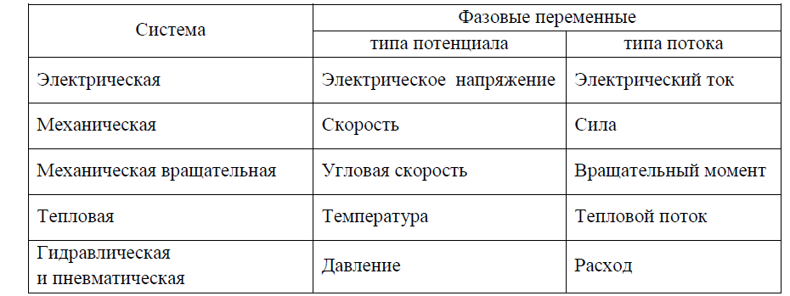
типы фазовых переменных для объектов разной физической природы
В большинстве технических объектов можно выделить три типа пассивных простейших элементов:
• типа R – элемент рассеивания (диссипации) энергии (как правило, преобразования энергии в тепловую и ее рассеивания);
• типа C и типа L – элементы накопления потенциальной и кинетической энергии.
Кроме пассивных элементов существуют два активных элемента – источник напряжения и источник тока.

Slide 46
Уравнения, описывающие свойства элементов объекта, называют компонентными. В них входят переменные типа потенциала и типа потока.
Способ связи элементов отражается с помощью других уравнений, которые называют топологическими. В них входят переменные одного типа: либо потенциала, либо потока. Топологические уравнения могут выражать:
- законы сохранения,
- условия непрерывности,
- равновесия,
- баланса и т.п.
Математические модели объектов есть совокупность компонентных и топологических уравнений.
ПРИМЕРЫ:
1) Электрические системы.
2) Механическая система.

Slide 47
6.3. Моделирование на метауровне
Математические модели на микроуровне учитывали распределенностью параметров объекта в пространстве. Переход на макроуровень характеризуется дискретизацией пространства – параметры объекта считаются сосредоточенными в отдельных точках пространства. Метауровень имеет математические модели, где вводятся еще большие допущения и упрощения, что позволяет получать доступные для исследования математические модели больших объектов и систем.
Существует несколько способов построения математических моделей
на метауровне, к ним относятся:
1) дискретизация времени, т.е. наряду с введением сосредоточенных параметров переменные и параметры модели считаются независящими непрерывно от времени;
2) потери энергии в объекте не учитываются;
3) переход к факторным моделям;
4) переход к функциональным моделям, в которых используется
только один вид фазовой переменной – сигнал;
5) эквивалентирование – замена больших систем их упрощенными моделями – эквивалентами, созданными на основе специальных критериев и др.

Slide 48
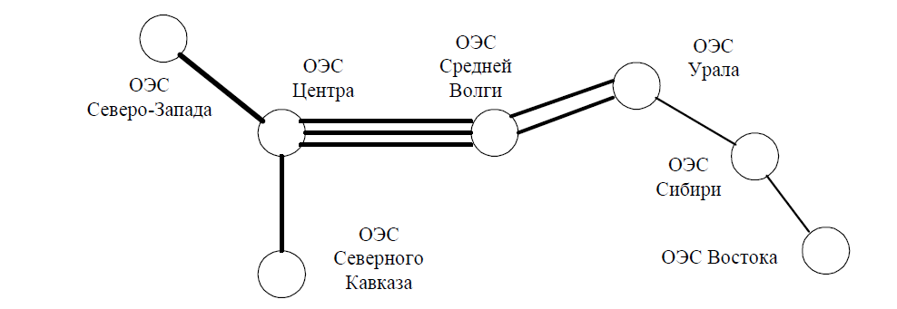
Решать задачи регулирования частоты и обменной мощности в Единой энергосистеме (ЕЭС) России можно с помощью модели, которая может обозримо представить все составные части этого большого и сложного объекта с учетом пропускной способности межу объединениями энергосистем (ОЭС). Параметрами такой модели могут служить значения пропускной способности связей, мощности отдельных ОЭС и «коэффициенты жесткости» (отношения предела статической устойчивости связи к меньшей мощности из соединяемых частей ОЭС).
В такой модели параметры и переменные могут считаться неизменными на длительных интервалах времени и потери электрической энергии не учитываются.

